Slide 1
Отчёт 03.03.25
Жидков Кирилл

Slide 2
Сделано за неделю
Исправлены посадочные места на плате, файлы отправлены в Резонит
Получен список исправлений на согласование, исправления согласованы
Посещена лекция Школы Синтеза Цифровых Схем
Делаю четвертую домашнюю работу из школы

Slide 3
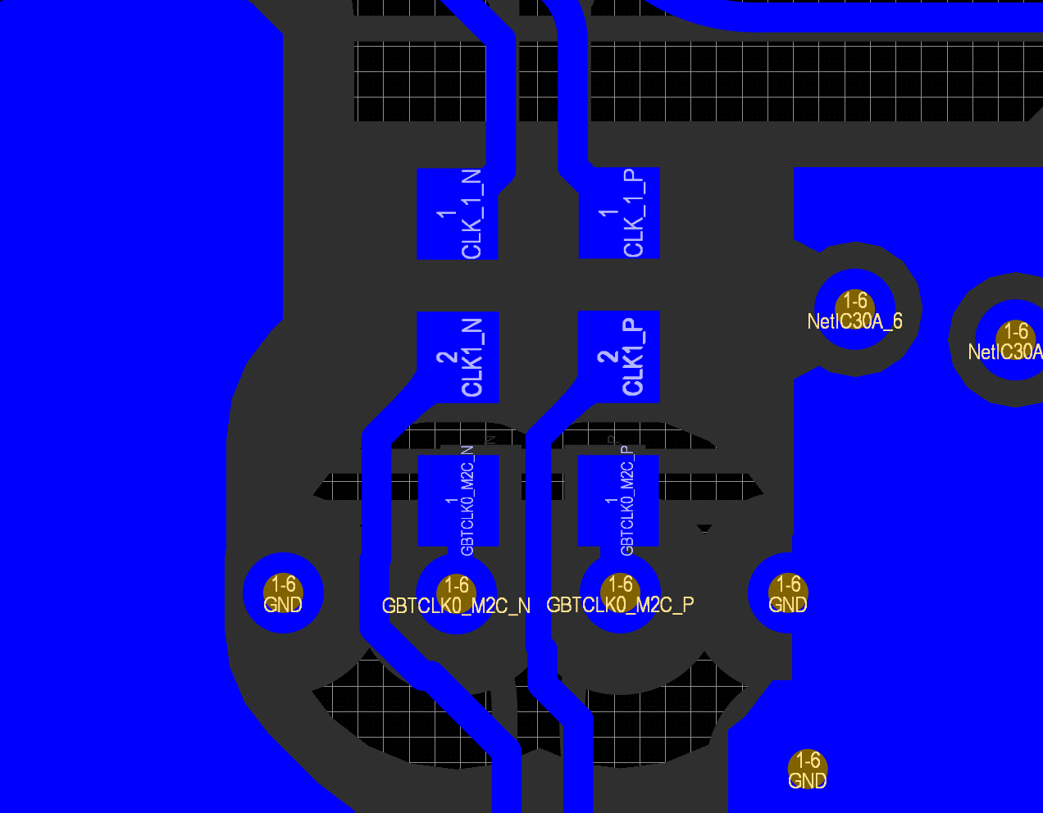
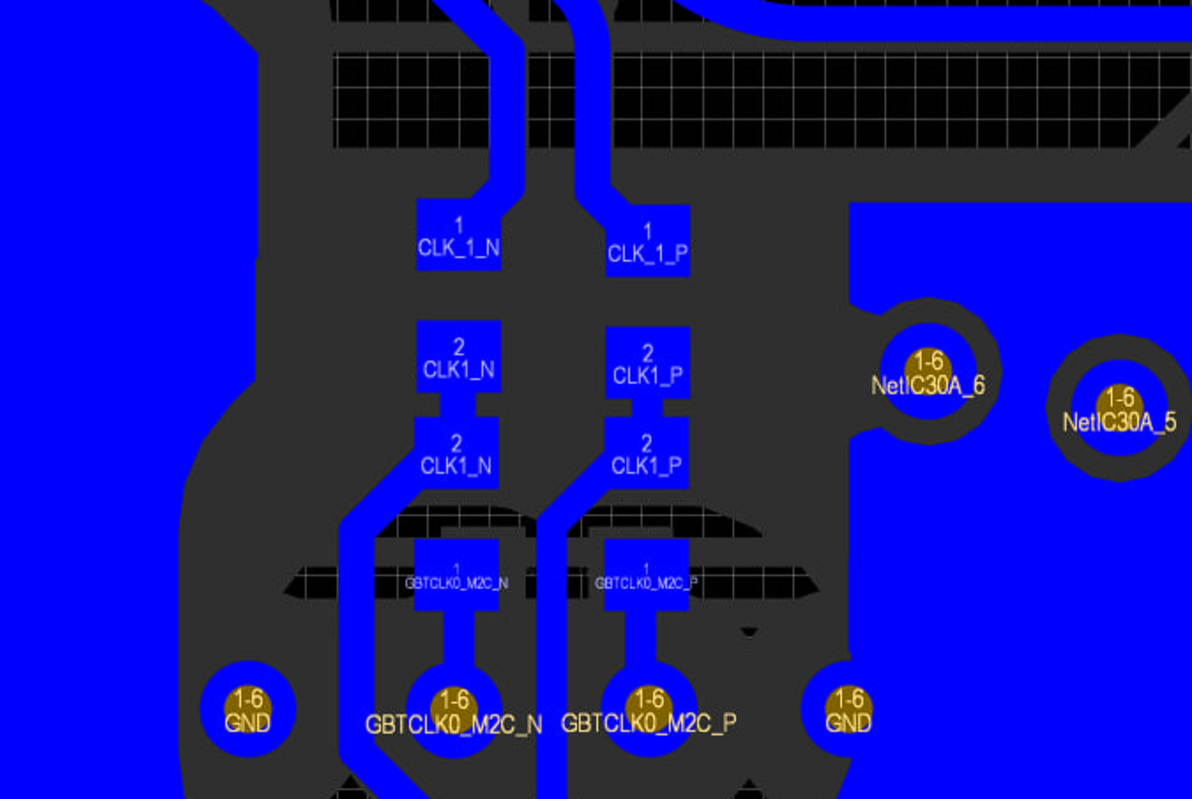
Исправления для Резонита
Были исправлены посадочные места большинства SMD компонентов, научился работать с библиотеками компонентов в Altium Designer
Правки от Резонита также были внесены в проект

Slide 4
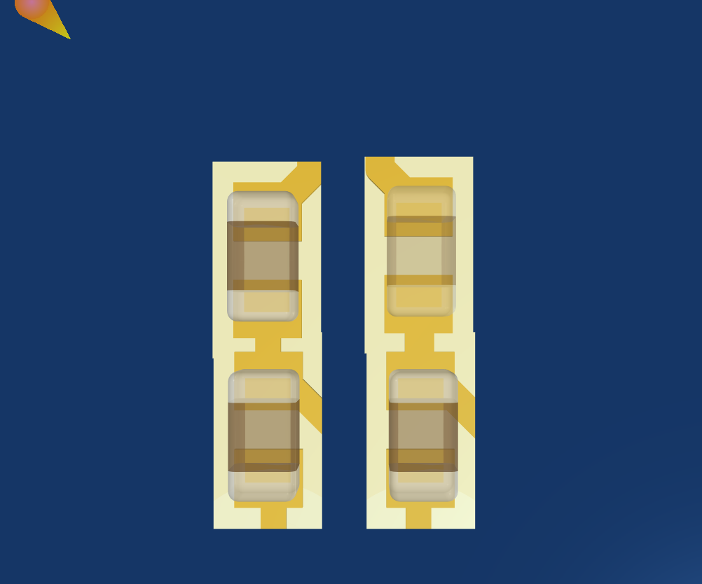

Slide 5
Планы на неделю
Дождаться ответа от Резонита
Разработать функциональную схему и составить список вопросов коллегам из Дубны (не было сделано на прошлой неделе…)

Slide 6
Спасибо за внимание!

